Slide 1



الكتابة الإعلامية
المحاضرة الثامنة
DGM123
إعداد
د.عبدالفتاح نبيل

Slide 2

المحاضرة
محتويات المحاضرة
8
مفهوم قوالب البناء الفني وأهميتها.
قوالب البناء الفني التقليدية.
أسباب ظهور قوالب البناء الفني الحديثة.
أنواع قوالب البناء الفني الحديثة.

Slide 3

المحاضرة
تمهيد
8
تشبه القوالب الفنية في التحرير الإعلامي الهيكل العظمي الذي يبنى عليه الجسم.
القوالب الفنية التقليدية لم تعد تفي بحاجات القراء في ظل التطور التكنولوجي الكبير.
هناك العديد من أنواع قوالب البناء الفني الحديثة في عملية التحرير.

Slide 4

المحاضرة
مفهوم قوالب البناء الفني وأهميته
8
القوالب الفنية تشبه في مهمتها الهيكل العظمي الذي يبنى عليه الجسم، وكذلك الأساس البنائي الذي يقوم عليه أي بناء أسمنتي.
والقوالب الفنية تشكل الطرق والأساليب البنائية التي على أساسها يتم تركيب وتوزيع مكونات الفن التحريري، بحيث يتم تمييز القالب البنائي من خلال مميزات تميز كل قالب عن غيره من القوالب.

Slide 5
المحاضرة
مفهوم قوالب البناء الفني وأهميته
8
هناك بعض المحررون يمارسون عملهم التحريري دون أن يكون في ذهنهم البناء الفني الذي سيشكلون وفقه مادتهم التحريرية.
طبيعة الفن التحريري كالخبر التلفزيوني تفرض قالبًا بعينه دون غيره، حيث تشير معظم الدراسات إلى أن قالب الهرم المقلوب يعتبر الأفضل في تحرير الخبر التلفزيوني، لخصوصية الوسيلة، وطبيعة جمهورها، وضخامة محتواها، وضيق الوقت.

Slide 6
المحاضرة
مفهوم قوالب البناء الفني وأهميته
8
نظرًا لأهمية القالب الفني الذي يتم وضع المادة التحريرية فيه، فقد شبهه بعض خبراء الإعلام بالمهندس؛ على أساس أنهما يتبعان نفس القاعدة التي تقول "إن المحتوى هو الذي يحدد القالب"، ويعني هذا أنه قبل أن نصمم صندوقًا علينا أن نعرف على وجه الدقة ما الذي سنضعه فيه.

Slide 7
المحاضرة
مفهوم قوالب البناء الفني وأهميته
8
لكل فن تحريري ظروف تختلف عن غيره، لذا قد يحتاج إلى طريقة معينة في تحريره.
قوالب البناء الفني نظرية يتم تدريسها في كليات الإعلام، لذا فهي كامنة في عقل المحرر، وعند الممارسة العملية تختلف تبعاً لظروف السياسة التحريرية للوسيلة وطبيعة القضايا، وتعتبر من أسباب عدم التقيد بالقوالب الفنية في عملية التحرير.

Slide 8
المحاضرة
مفهوم قوالب البناء الفني وأهميته
8
تشهد الفترة الحالية في مجال العمل الإعلامي دخلاء على المهنة من غير الدارسين للإعلام، وإن كان بعضهم لديه الموهبة لممارسة العمل، إلا أن طبيعة الدراسة النظرية والعملية تفيد كثيراً لتقديم مادة إعلامية نموذجية للجمهور.

Slide 9
المحاضرة
إشكالية القوالب البنائية وأهميتها
8
يوجد الكثير من القوالب البنائية الفنية التي يختلف علماء الإعلام في تقسيمها، ويمتلك المحرر الذي يجيد تركيب مادته وفق قوالب بنائية صحيحة مهارات تميزه عن غيره من المحررين، وهذا ينبع من خبراته ومهاراته وقراءاته المتخصصة والدورات التأهيلية التي يتبعها.

Slide 10
المحاضرة
إشكالية القوالب البنائية وأهميتها
8
من أكثر الإشكاليات التي يقع فيها المحرر الإعلامي أن يكون ما حرره من الفنون لا يعبر عن قالب فني بعينه، أو يشكل خليطاً من القوالب الفنية، والمحرر الماهر الذي يستخدم القالب الفني الذي يناسب مادته يضيف قوة لهذه المادة.

Slide 11

المحاضرة
إشكالية القوالب البنائية وأهميتها
8
تتميز بعض وسائل الإعلام بابتداع قوالب خاصة بها أهمها قالب Wall Street Journal ، ونموذج Star Tribune Online، الذي يقسم المادة الخبرية إلى عناوين فرعية ونقاط.
وكذلك نموذج موقعC.N.N الذي يستخدم العناوين الفرعية ويضيف إليها إمكانية القراءة اللاخطية وذلك بإقامة وصلات بين العناوين الفرعية في قمة المادة الخبرية.

Slide 12
المحاضرة
إشكالية القوالب البنائية وأهميتها
8
أما نموذج MSNBC (يقصد به اندماج شبكة NBCالإخبارية وشركة Microsoft) فيعتمد على تقديم مقدمة مختصرة تستخدم بنط أكبر من المستخدم في باقي النص، وتستغني بها عن العنوان الفرعي، وتكون قابلة للنقر لمن يرغب في قراءة باقي المادة الخبرية، أو يمكن للقارئ النقر على الوصلات المقترحة أسفل المقدمة للانتقال إلى قصص إخبارية أخرى تدور حول نفس الموضوع.

Slide 13
المحاضرة
أنواع قوالب البناء الفني
8
يمكن تقسيم قوالب البناء الفني إلى نوعين أساسيين هما:
قوالب حديثة
قوالب تقليدية

Slide 14
المحاضرة
أنواع قوالب البناء الفني
8
أولًا: قوالب البناء الفني التقليدية: تضم أنواع كثيرة لكن أشهرها:
الهرم المعتدل
الهرم المقلوب

Slide 15
المحاضرة
قالب الهرم المقلوب
8
1- قالب الهرم المقلوب:
يمثل أكثر أنواع القوالب الفنية شيوعًا، وأكثرها استخداماً في وسائل الإعلام المختلفة، وتشير الدراسات إلى أنه رغم مرور فترات طويلة على استخدامه، إلا أنه يبقى الأنسب لتقديم المواد التحريرية، ولاسيما الأخبار وبالتحديد الأخبار التلفزيونية والإذاعية والإلكترونية.

Slide 16
المحاضرة
قالب الهرم المقلوب
8
بسبب طبيعة التليفزيون وجمهوره، فإن قالب الهرم المقلوب يعتبر الأنسب والأكثر استعمالاً.
ويناسب هذا النمط الأخبار البسيطة التي تدور حول حدث واحد، أو واقعة واحدة، وتعالج موضوعاً واحداً، أو فكرة واحدة، كما أنه يستخدم كثيراً في الأخبار الجادة أو الساخنة.

Slide 17
المحاضرة
قالب الهرم المقلوب
8
يتميز هذا القالب بأنه يتيح للقارئ الحصول على المعلومات المهمة جدًا في الحدث بسرعة، ولكن يعيبه أن القارئ سيكتفي بما قرأه، ولن يستكمل قراءة الخبر طالما حصل على المعلومات المهمة في البداية.

Slide 18
المحاضرة
قالب الهرم المقلوب
8
يناسب قالب الهرم المقلوب تحرير الأخبار العاجلة، وأخبار وكالات الأنباء، وأخبار مواقع الإنترنت، ولكن استخدامه في الفنون الصحفية الأخرى مثل التحقيق يثير بعض الجدل.
ويرى خبراء الإعلام أن قالب الهرم المقلوب أصبح قالباً قديماً ومنحازاً وفقيراً ولا يسمح للمحرر الإعلامي بالإبداع.

Slide 19
المحاضرة
قالب الهرم المقلوب
8
كما يرى الخبراء أن قالب الهرم المقلوب أحد أسباب انخفاض قراءة الصحف، لأنه يروي الحدث بطريقة عكسية تتعارض مع الطريقة الطبيعية للتفكير البشري في رواية الأحداث، والتي تعتمد على البداية والوسط والخاتمة.
كما أن قالب الهرم المقلوب يُعلي من شأن المقدمة فقط، ويُفقد التفاصيل أهميتها، كما يُفقد القارئ الرغبة في قراءة الموضوع كاملاً.

Slide 20
المحاضرة
قالب الهرم المقلوب
8
يتكون الهرم المقلوب من مقدمة ملخصة تتولى طرح النقطة المركزية في الخبر، ثم بعدها فقرات من الأهم إلى الأقل أهمية، حيث تأتي المعلومات الأكثر أهمية بعد المقدمة مباشرة، بينما تأتي المعلومات الأقل أهمية في نهاية الخبر.
في هذا القالب تكون المقدمة جزءاً أصيلاً من الخبر، وفي هذه الحالة فإنها تتضمن أهم معلومة يتضمنها الخبر.

Slide 21
المحاضرة
قالب الهرم المقلوب
8
المقدمة
الجسم
الخاتمة
مثال:

Slide 22
المحاضرة
قالب الهرم المقلوب
8
مثال: خبر عن حادث تصادم بين سيارتين على طريق
بداية الخبر بعدد الضحايا والمصابين وموقعه، يليه تفاصيل الحادث وأسباب وقوعه، يليه الإجراءات التي اتخذتها الشرطة والإسعاف والصحة وأي تفاصيل أخرى.

Slide 23
المحاضرة
قالب الهرم المعتدل
8
2 – قالب الهرم المعتدل:
يتم تحرير المادة التحريرية في هذا القالب معتمدًا على السرد التتابعي للأحداث من بدايتها إلى نهايتها، وتنقسم المادة وفقاً لهذا القالب إلى 3 أجزاء هي:
المقدمة
الجسم
الخاتمة

Slide 24
المحاضرة
قالب الهرم المعتدل
8
1 - المقدمة: تحتل قمة الهرم وهي مدخل يمهد للموضوع وإن كان لا يحتوي أهم ما فيه.
2 – الجسم: ويضم تفاصيل أكثر أهمية في الحدث.
3 – الخاتمة: تحتل قاعدة الهرم وتضم أهم معلومة في الخبر.

Slide 25
المحاضرة
قالب الهرم المعتدل
8
في هذا القالب تبدأ المادة التحريرية بالتفاصيل الأقل أهمية بحيث تمهد للموضوع أي أنها تُهيئ المتلقي لمتابعة المادة التحريرية، ثم تتدرج بعد ذلك المعلومات لتقديم التفاصيل الأكثر أهمية، حتى يفاجئ القارئ في النهاية بأهم ما في المادة التحريرية أو نتيجتها وتحتوي أهم المعلومات.

Slide 26
المحاضرة
قالب الهرم المعتدل
8
ويُستخدم قالب الهرم المعتدل بشكل جيد في الأخبار الطويلة والأخبار التي تتضمن وقائع مثيرة ومتصاعدة مثل (أخبار الجرائم والحوادث).
يقترب هذا القالب من الكتابة القصصية، إلا أنه يحتاج البدء بفقرة تُخبر القارئ بمغزى الخبر، فالمقدمة يجب أن تقول للقارئ ما موضوع الخبر، ثم تقدم شيئاً من الغموض الذي يقوده إلى القراءة.

Slide 27
المحاضرة
قالب الهرم المعتدل
8
من الأفضل أن يقتصر استخدام هذا القالب في الأخبار القصيرة بحيث لا يكون على القارئ الانتظار طويلاً لمعرفة ماذا حدث، ويمكن استخدامه مع الأخبار الطويلة إذا كان بها حبكة درامية قادرة على جعل القارئ يكمل قراءة الخبر.

Slide 28
المحاضرة
قالب الهرم المعتدل
8
مثال: خبر عن اكتشاف أثري جديد في مصر
المقدمة: يبدأ الخبر بوجود فريق من علماء الآثار يعمل في منطقة ما، أو عن اكتشاف بعض القطع الأثرية القديمة، كتمهيد للخبر، وجذب القارئ.
الجسم: يبدأ في عرض تفاصيل أكثر حول الاكتشاف، مثل أنواع القطع المكتشفة.
الخاتمة: تتضمن عرض أهم المعلومات حول الاكتشاف، مثل أهميتها التاريخية، أو الحضارة التي تنتمي إليها هذه القطع الأثرية.

Slide 29

المحاضرة
عوامل ساعدت في ظهور قوالب فنية حديثة
8
إن القوالب الفنية التقليدية للتحرير الصحفي لم تعد تفي بحاجات القراء، ولا تواكب المستجدات في صناعة الصحافة، فقوالب الهرم المقلوب والهرم المعتدل وغيرها أصبحت عاجزة عن استيعاب الكم الهائل من المعلومات التي تتوافر للصحفي حول موضوع معين.

Slide 30
المحاضرة
عوامل ساعدت في ظهور قوالب فنية حديثة
8
إن تطور الوسائط الإعلامية المتعددة، وظهور منافسين جدد للصحافة المطبوعة كالإنترنت تُجبر صناعة الصحافة على مراجعة مدخلاتها ومخرجاتها، ومن بين هذه المخرجات القوالب الفنية التي تصب فيها المادة الصحفية.

Slide 31
المحاضرة
عوامل ساعدت في ظهور قوالب فنية حديثة
8
إن التحديات التي تواجه التحرير الصحفي في عصر الإنترنت جعلت من الضروري البحث عن قوالب جديدة لتحرير الأخبار في المواقع التي لا تواجه قيود المساحة والزمن التي تواجهها الصحافة المطبوعة والإذاعة والتلفزيون.
القراء المهتمون بالحدث قد يقرؤون الكثير من التفاصيل، كما أنهم يتتبعون معلومات إضافية عن الحدث تقدمها لهم وصلات إخبارية داخل الموقع.

Slide 32

المحاضرة
القوالب الفنية الحديثة
8
الساعة الرملية
المقاطع
لوحة التصميم
Wall Street
الدائرة
القائمة
الكأس
الماسة
الكتل الرئيسية
غير الخطي

Slide 33

المحاضرة
القوالب الفنية الحديثة
8
1 - قالب لوحة التصميم (Storyboard)
يعد من القوالب المهمة في تحرير الأخبار، ويأخذ هذا القالب في اعتباره أن الموضوع المنشور في الصحيفة الإلكترونية يتميز عن مثيله المطبوع باستخدام كل الإمكانات التي تتيحها بيئة العمل على الإنترنت خاصة الوسائط المتعددة، ويتم في هذا القالب إدخال الصوت والصورة ومقاطع الصوت والرسوم.

Slide 34

المحاضرة
القوالب الفنية الحديثة
8
في هذا القالب، تتألف المادة الخبرية من إطارين موجودين على الصفحة الرئيسية للموقع يحتوي الإطار الأول على عنوان المادة الرئيسي أو مقدمتها في حال وجودها وحسب رغبة المحرر.
ويتم وضع عناصر الوسائط المتعددة (صوت - فيديو – جرافيك - رسوم بيانية – جداول) داخل المحتوى.

Slide 35
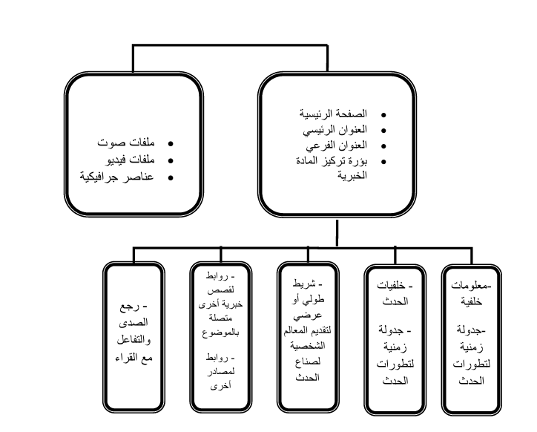
المحاضرة
القوالب الفنية الحديثة
8
مثال توضيحي:

Slide 36

المحاضرة
القوالب الفنية الحديثة
8
2 - قالب المقاطع
يناسب هذا القالب الأخبار المركبة والمعمقة والقصص الخبرية، ويقوم على تقسيم الخبر إلى مقاطع والتعامل مع كل مقطع على أنه خبر مستقل لديه مقدمة وجسم وخاتمة، ويتم تقسيم الخبر إلى مقاطع وفقاً لترتيب وقوع الأحداث أو وفقاً للتطور الزمني للحدث.

Slide 37

المحاضرة
القوالب الفنية الحديثة
8
يعتبر أكثر القوالب قرباً من القالب غير الخطي المعتمد على وجود وصلاتHyperlinks في الصحافة الإلكترونية، ويفيد في تعادل أهمية المادة المنشورة في كل مقطع.

Slide 38
المحاضرة
القوالب الفنية الحديثة
8
مثال توضيحي:
المقطع الثاني
مقدمة
جسم
خاتمة
المقطع الأول
مقدمة
جسم
خاتمة
المقطع الرابع
مقدمة
جسم
خاتمة
المقطع الثالث
مقدمة
جسم
خاتمة

Slide 39

المحاضرة
القوالب الفنية الحديثة
8
3 - القالب غير الخطي
يعتمد بشكل أساسي على لغة Hypertext ، والذي يستبعد القوالب الخطية في التفكير والتحرير أو حتى تقسيم المادة الطويلة إلى قطع يتم نشرها على صفحات منفصلة، لأن ذلك يشبه تماماً نشر القصة في الصحيفة الورقية.

Slide 40

المحاضرة
القوالب الفنية الحديثة
8
4 - قالب الساعة الرملية
يعتبر هذا القالب شكل معدل من قالب الهرم المقلوب، ويبدأ بهرم مقلوب بحيث يقدم أهم زوايا الحدث وأهم المعلومات، ثم بعد عدة فقرات يغير من طريقة العرض ويتحول ليصبح سرداً يروي الأحداث حسب تسلسلها الزمني.

Slide 41
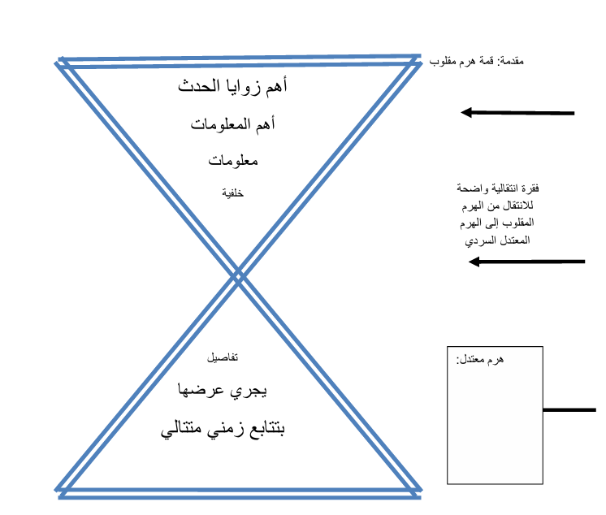
المحاضرة
القوالب الفنية الحديثة
8
مثال توضيحي:

Slide 42

المحاضرة
القوالب الفنية الحديثة
8
5 – قالب القائمة
يعتبر شكلاً جديداً من أشكال تقديم المعلومات ذات الأهمية المتساوية، ويفيد في تحرير الأخبار عندما يكون لدى المحرر عدة نقاط مهمة يجب تأكيدها، ويقوم على وضع معلومات الخبر في شكل قوائم داخله أو في خاتمته، ويمكن استخدامه في أخبار الدراسات ونتائج بحوث البرامج الحكومية والتقارير الاقتصادية.

Slide 43
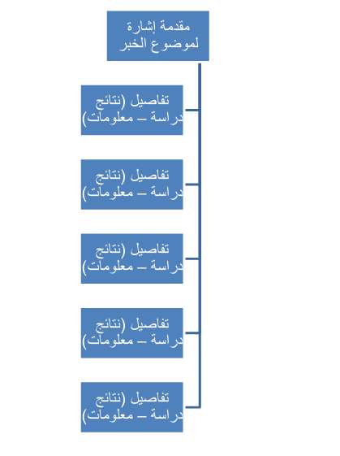
المحاضرة
القوالب الفنية الحديثة
8
مثال توضيحي:

Slide 44

المحاضرة
القوالب الفنية الحديثة
8
6 - قالب الدائرة
في هذا القالب يتم تحرير الخبر في شكل دائرة، النقطة الرئيسية فيها بداية الخبر، وكل النقاط المساندة يجب أن تعود إلى النقطة المركزية في البداية، وهو على عكس الهرم المقلوب، ففي النمط الدائري كل جزء من الخبر متساو في الأهمية، وقد ترجع الخاتمة إلى نقطة البداية.

Slide 45
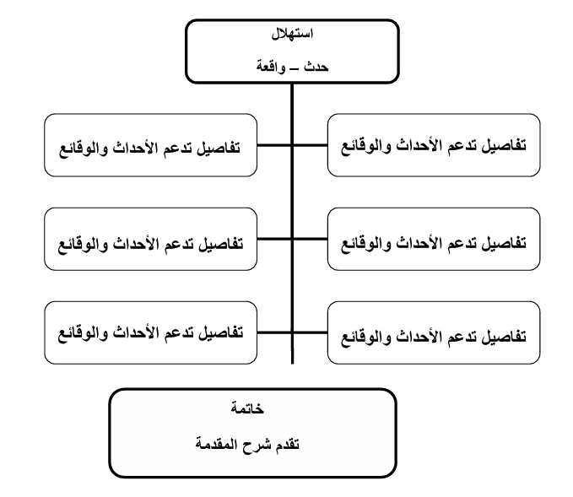
المحاضرة
القوالب الفنية الحديثة
8
مثال توضيحي:

Slide 46

المحاضرة
القوالب الفنية الحديثة
8
7 – قالب الكأس
يتكون هذا القالب من هرم مقلوب في المقدمة يليه ترتيب زمني حتى ينتهي بمعلومات مهمة يكون لها صلة عادة بالمقدمة.
يسمح للكاتب أن يتبع معلومات مهمة تربط الخاتمة بالمقدمة، وتسمى النهاية الدائرية، لأنها تحاول جذب القارئ إلى البداية من خلال النهاية.

Slide 47
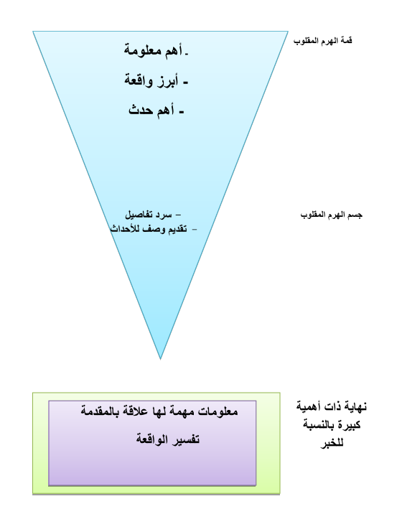
المحاضرة
القوالب الفنية الحديثة
8
مثال توضيحي:

Slide 48

المحاضرة
القوالب الفنية الحديثة
8
8 - قالب Wall Street Technique
يبدأ بالتركيز حول شخص أو مشهد أو حادث وتقوم فكرته على الانتقال من الخاص إلى العام، ويوضح النقطة الرئيسية في الخبر من منطلق أن هذا الشخص هو واحد من كثيرين تأثروا بالقضية التي تعبر عنها الفقرة الجوهرية وقد يكون وصفياً أو سردياً.

Slide 49
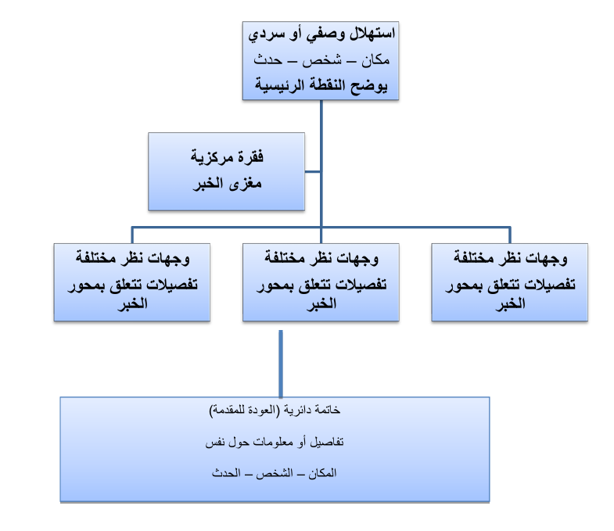
المحاضرة
القوالب الفنية الحديثة
8
مثال توضيحي:

Slide 50

المحاضرة
القوالب الفنية الحديثة
8
9 - قالب الكتل الرئيسية
يقوم الصحفي الذي يستخدم هذا القالب بتقسيم موضوعه إلى أفكار رئيسية، ثم يقوم بجذب انتباه القارئ بملخص يتناول نقاط الموضوع، ثم يبدأ في تناول هذه الأفكار واحدة بواحدة، بحيث تمثل كل فكرة كتلة مستقلة في النص الصحفي.

Slide 51
المحاضرة
القوالب الفنية الحديثة
8
الصحفي هنا لن يقوم بكتابة عناوين فرعية، ولكنها ستكون في ذهنه لتنظيم تدفق القصة.
يرفع الصحفي عن كاهله مسؤولية ترتيب المعلومات حسب الأهمية، لأن كل كتلة تمثل موضوعاً مهماً كالأخرى، وكل ما يحتاجه الصحفي هو ربط هذه الكتلة بعبارات انتقالية.

Slide 52
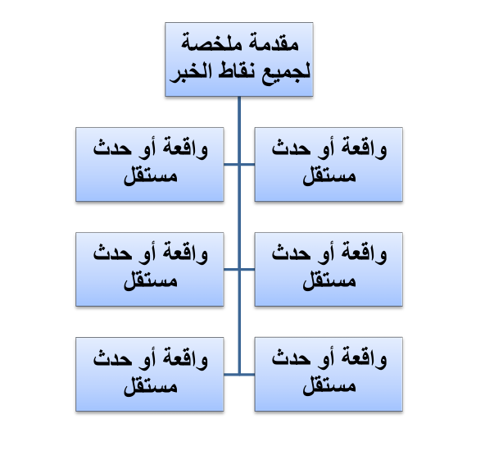
المحاضرة
القوالب الفنية الحديثة
8
مثال توضيحي:

Slide 53

المحاضرة
القوالب الفنية الحديثة
8
10- قالب الماسة
عبارة عن هرمين أعلاهما معتدل وأسفلهما مقلوب، ويتقاطع مع هذين الهرمين 3 مستطيلات أو كتل تمثل الكتلة الأولى، وهي رأس الهرم المعتدل المقدمة، أما الكتلة الثانية وتشمل باقي الهرم المعتدل وغالبية القسم الأعلى من الهرم المقلوب، ثم الكتلة الثالثة وتشمل نهاية الهرم المقلوب.

Slide 54
المحاضرة
القوالب الفنية الحديثة
8
والمقدمة في هذا القالب مقدمة سردية في الغالب، وتبدأ بقصة صغيرة تركز على فرد أو مؤسسة كمثال أو نموذج، بحيث تعكس تجربتها القصة الأكبر، وتقود المقدمة إلى جوهر القضية أو المشكلة، وغالباً ما تنتهي المقدمة بجملة تربطها بالمشكلة أو القصة الأكبر التي تحتل جسم الموضوع، وهي تقدم في الغالب وجهاً إنسانياً للقصة.

Slide 55
المحاضرة
القوالب الفنية الحديثة
8
أما الجسم فيشتمل على القصة الكبرى التي تحتوي بدورها على حقائق وإحصائيات وتحليل ويمكن أن يشتمل على قصص صغيرة أكثر كأمثلة وعلى المعلومات الخلفية ويجري مناقشتها في نظام تنازلي من الأهمية في إطار جزء من الهرم المقلوب.

Slide 56
المحاضرة
القوالب الفنية الحديثة
8
تأتي الخاتمة لتعيد القارئ مرة أخرى إلى المقدمة، حيث تنتهي بالإشارة إلى الشخص أو المؤسسة الذين تم تناولهما في المقدمة، فيما يشبه النهاية الدائرية في قالب الكأس حيث قد تنقل عن هذا الشخص اقتباساً أو تعليقاً يترك تأثيراً أو انطباعاً أخيراً على القارئ.

Slide 57
المحاضرة
القوالب الفنية الحديثة
8
يتميز هذا القالب بوجود مقدمة سردية وغالباً ما تكون حالة نادرة، أو صورة شخصية تؤدي إلى الفقرة الجوهرية وهي الفقرة التي تبرز عندها النقطة الأساسية في الموضوع.
يليها الفقرة المهمة التي يطلق عليها فقرة الأهمية، وتحتل الفقرة الجوهرية أسفل الهرم المعتدل بينما تحتل الفقرة المهمة قمة الهرم المقلوب.

Slide 58
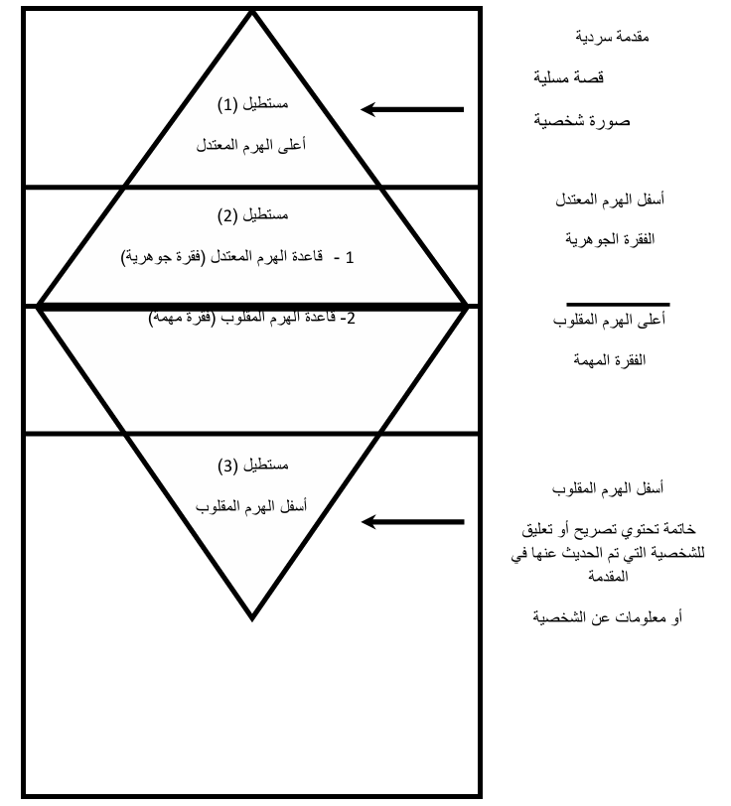
المحاضرة
القوالب الفنية الحديثة
8
مثال توضيحي:

Slide 59
المحاضرة
ملخص
8
تنقسم قوالب البناء الفني إلى نوعين أساسيين (قوالب تقليدية وأخرى حديثة).
تتميز بعض وسائل الإعلام بابتداع قوالب خاصة بها أهمها قالب Wall Street Journal.
التحديات التي تواجه التحرير الصحفي في عصر الإنترنت جعلت من الضروري البحث عن قوالب جديدة.
يعتبر قالب الماسة والكأس والقوائم من قوالب البناء الفني الحديثة.

Slide 60



شكرًا

